Slide 1
Software de adquisición de prendas (CorpFreshh)

Slide 2

logo

Slide 3
Ficha: 2900612 Integrantes: Jorge Luis Barrero Soto
Sebastián Andrés Arteaga García
Diego Alejandro Pirazan Chitiva
Nelson Avellaneda Sanabria

Slide 4
Objetivo General: Desarrollar y lanzar con éxito una plataforma de venta de ropa en línea que se posicione como líder en el mercado al ofrecer una experiencia de compra revolucionaria y diferenciada, integrando innovación tecnológica, moda vanguardista, opciones sostenibles y una comunidad participativa, para satisfacer las crecientes demandas y expectativas de los consumidores modernos.

Slide 5
Objetivos específicos:
Desarrollar una plataforma tecnológicamente avanzada.
Ofrecer un catálogo de moda vanguardista y sostenible.
Fomentar la participación comunitaria.
Optimizar la experiencia del usuario.
Implementar estrategias de marketing innovadoras.
Garantizar envíos rápidos y devoluciones sencillas.
Evaluar y mejorar continuamente la plataforma.

Slide 6
Planteamiento del problema
El problema radica en desarrollar un software que permita gestionar eficientemente la venta de ropa en línea. Se necesita una solución que aborde la gestión de inventario, mejore la experiencia del cliente, agilice la gestión de pedidos y envíos, garantice la seguridad de datos, se integre con plataformas de venta y proporcione análisis y reportes para impulsar el crecimiento del negocio. La clave está en satisfacer las demandas cambiantes del mercado y ofrecer una experiencia de compra óptima para los clientes.

Slide 7
Alcance del proyecto
El proyecto abarca el desarrollo y lanzamiento de una plataforma de venta de ropa en línea. Incluye la creación de una interfaz innovadora, la curación de un catálogo de moda vanguardista y sostenible, la promoción de la participación comunitaria, la optimización de la experiencia del usuario, estrategias de marketing, logística eficiente y atención al cliente. La evaluación continua garantizará la adaptabilidad y éxito continuo en el mercado.

Slide 8
Pregunta problema
¿Cómo puede un software de gestión de ventas de ropa mejorar la experiencia del cliente, optimizar las operaciones comerciales y aumentar la rentabilidad en un entorno minorista altamente competitivo y en constante cambio?

Slide 9
Justificación del proyecto
Surge para abordar las limitaciones actuales en la venta de ropa en línea, ofreciendo innovación en presentación de productos, moda vanguardista, opciones sostenibles y una comunidad interactiva. La justificación se basa en llenar estas brechas, adaptarse a las tendencias del consumidor y proporcionar una experiencia de compra única y ética que falta en las plataformas existentes.

Slide 10
Mapa de procesos BPMN

Slide 11
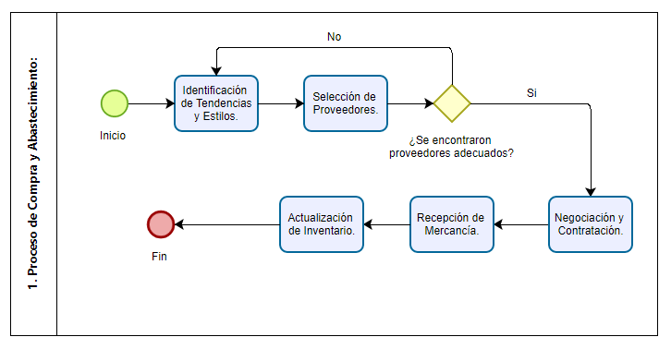
1. Proceso de Compra y Abastecimiento:

Slide 12
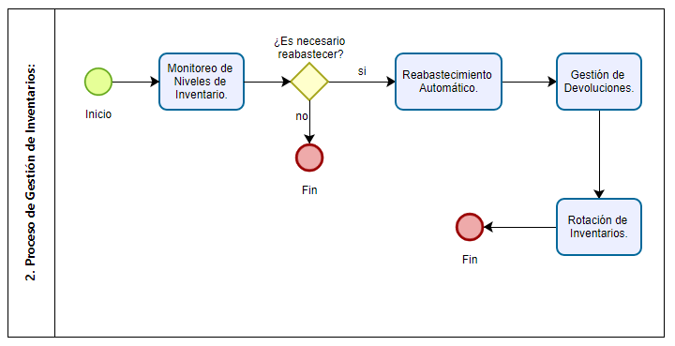
2. Proceso de Gestión de Inventarios:

Slide 13
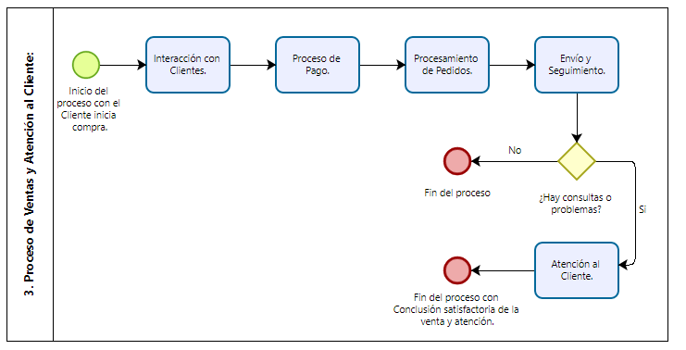
3. Proceso de Ventas y Atención al Cliente:

Slide 14
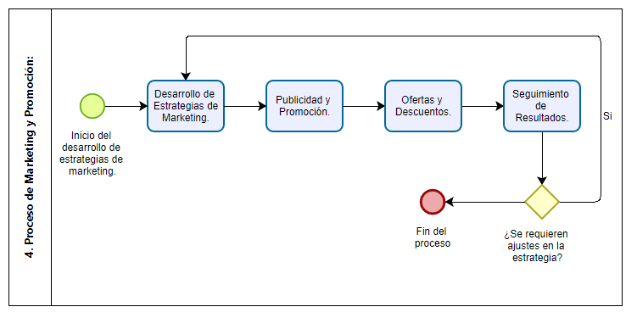
4. Proceso de Marketing y Promoción:

Slide 15
Técnicas de recolección de información y análisis de resultados estadística descriptiva:
Utilizamos técnicas de recolección de información y análisis de resultados estadística descriptiva, centrándonos en una encuesta en línea. Esta encuesta nos brindó una visión detallada de las preferencias y comportamientos de los consumidores al comprar prendas de ropa. Al realizar esta encuesta, pudimos explorar las siguientes áreas:
Preferencias de Estilo:
Investigamos las preferencias de la gente en cuanto al estilo de ropa que más les gusta, distinguiendo entre prendas casuales y deportivas. Esto nos proporcionó información valiosa sobre las tendencias de moda actuales.
Fuentes de Descubrimiento:
Indagamos sobre las plataformas y redes sociales donde las personas descubren nuevas prendas. Esto nos permitió comprender mejor cómo los consumidores interactúan con la moda en línea y dónde buscan inspiración para sus compras.
Prioridades de Compra:
Analizamos las prioridades del cliente al comprar ropa, enfocándonos específicamente en la elección entre precios y calidad. Los resultados revelaron que la mayoría de los encuestados prioriza la calidad sobre los precios al seleccionar prendas de vestir.

Slide 16
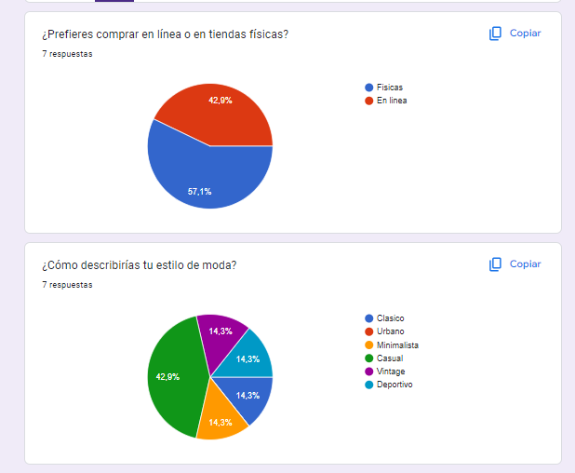
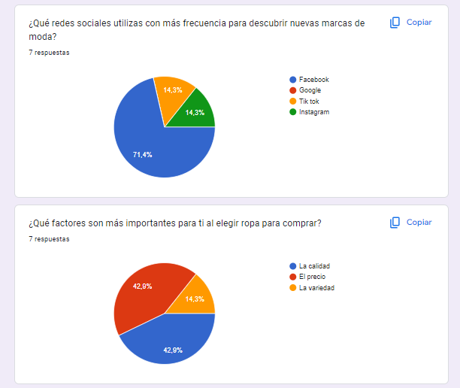
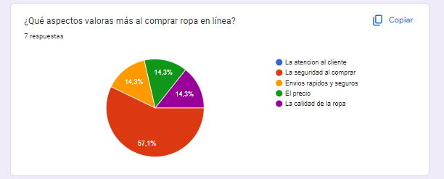

Slide 17
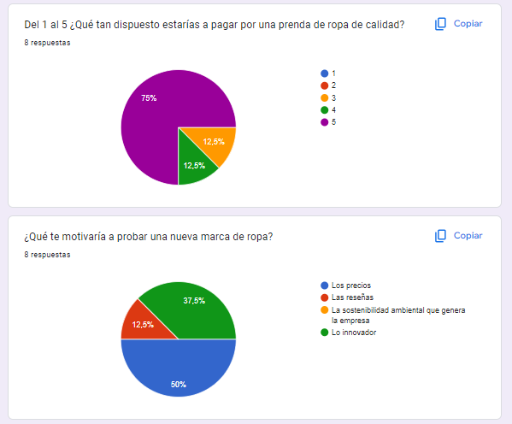
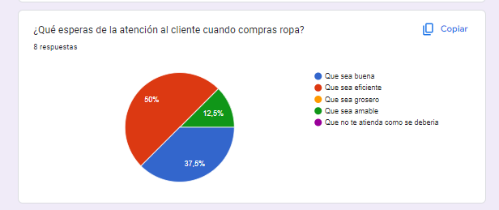

Slide 18
Requerimientos funcionales

Slide 19
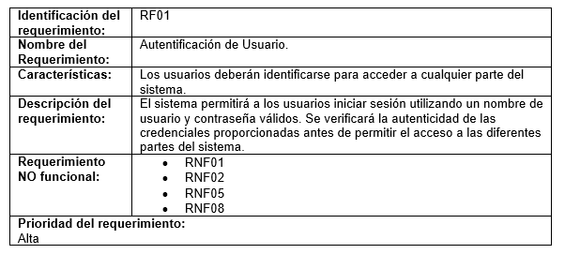
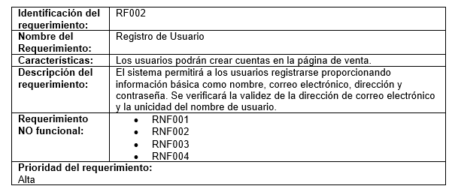
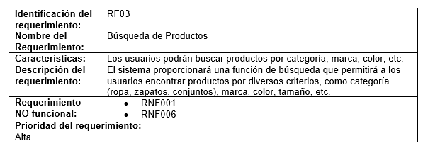
Requerimientos funcionales

Slide 20
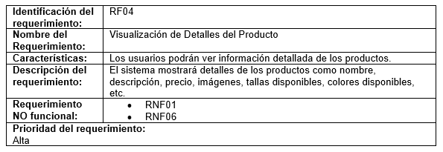
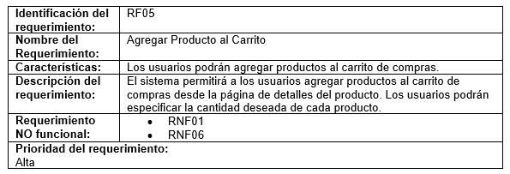
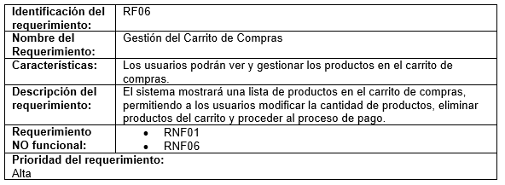
Requerimientos funcionales

Slide 21
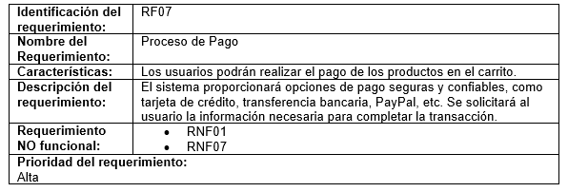
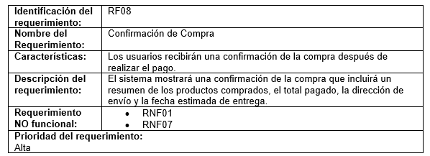
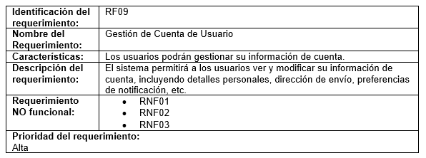
Requerimientos funcionales

Slide 22
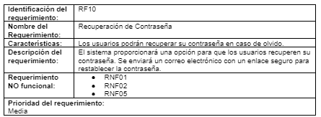
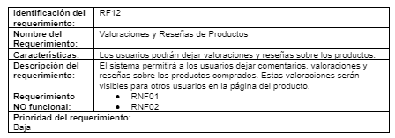
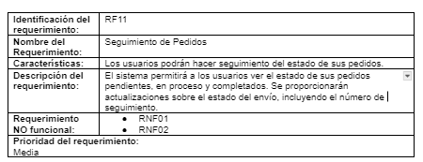
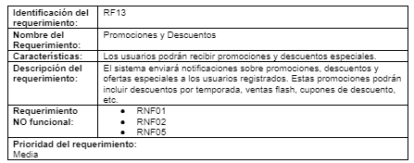
Requerimientos funcionales

Slide 23
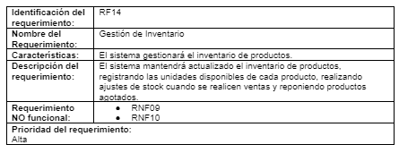
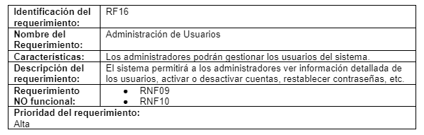
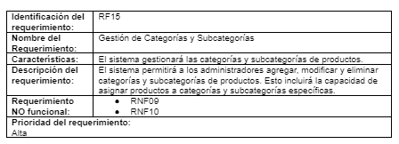
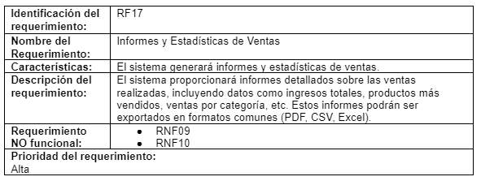
Requerimientos funcionales

Slide 24
Requerimientos no funcionales

Slide 25
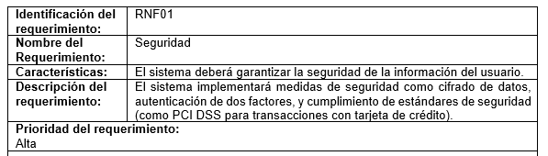
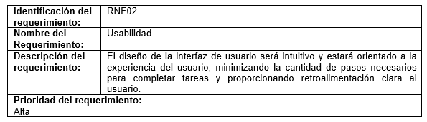
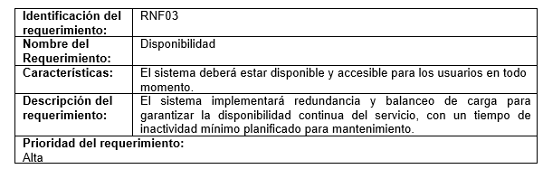
Requerimientos no funcionales

Slide 26
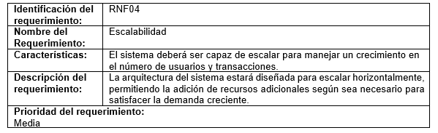
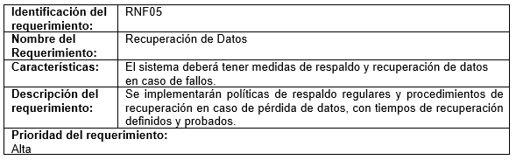
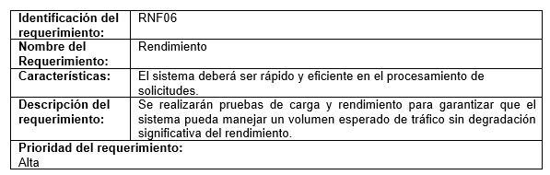
Requerimientos no funcionales

Slide 27
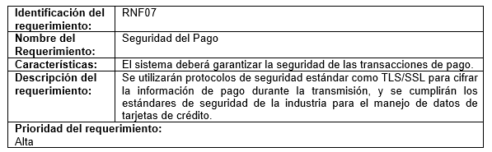
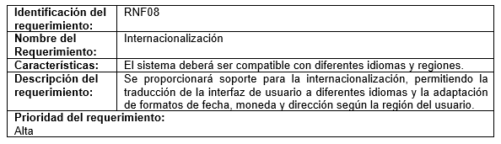
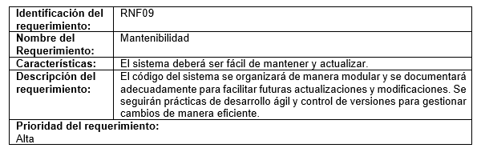
Requerimientos no funcionales

Slide 28
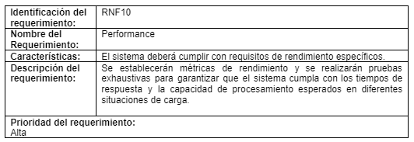
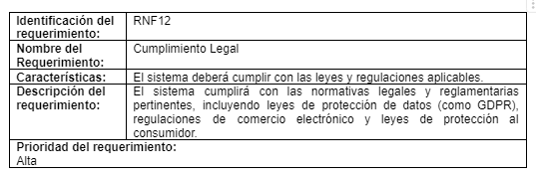
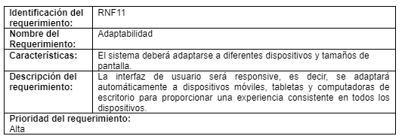
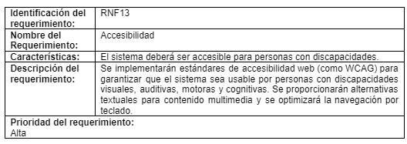
Requerimientos no funcionales

Slide 29
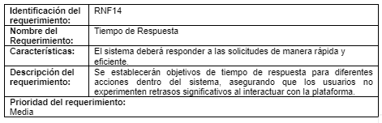
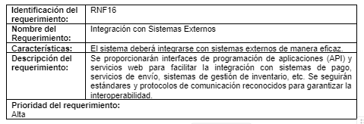
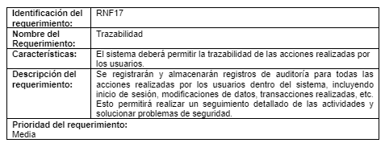
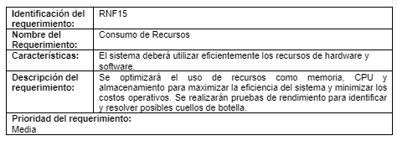
Requerimientos no funcionales

Slide 30
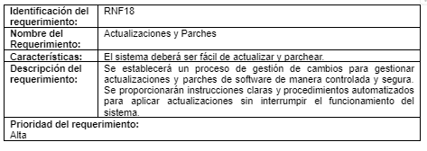
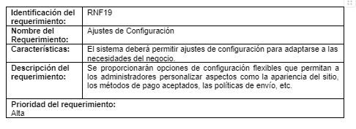
Requerimientos no funcionales

Slide 31
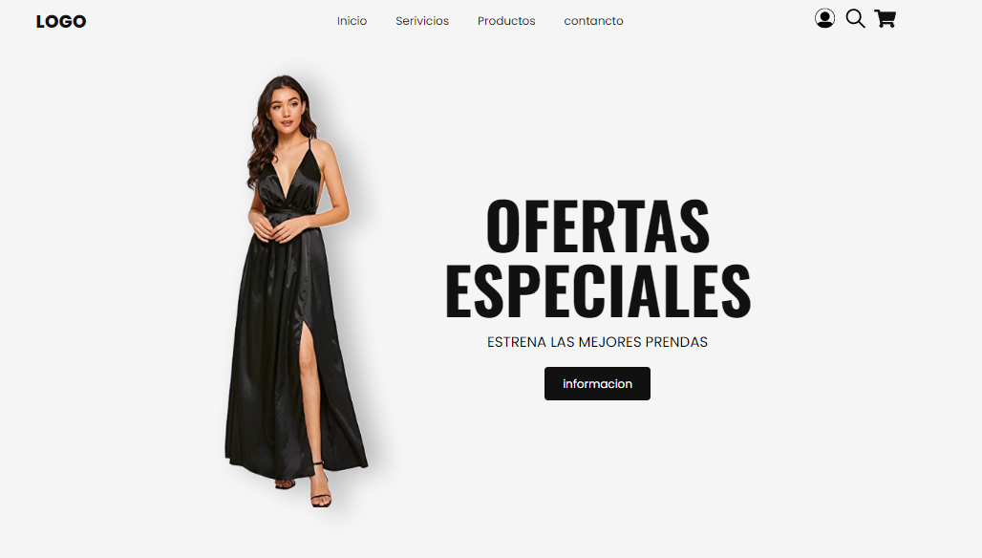
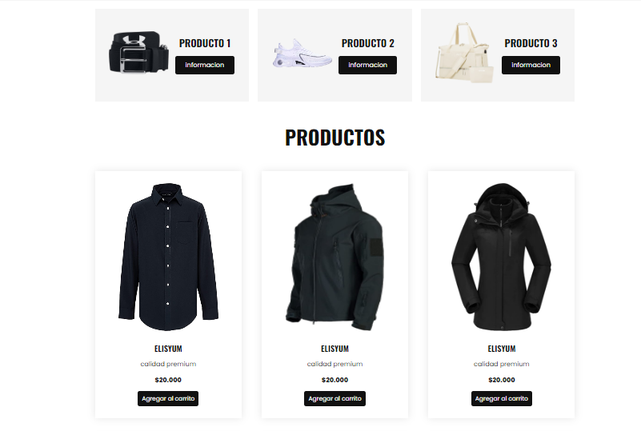
Wireframe página de inicio

Slide 32
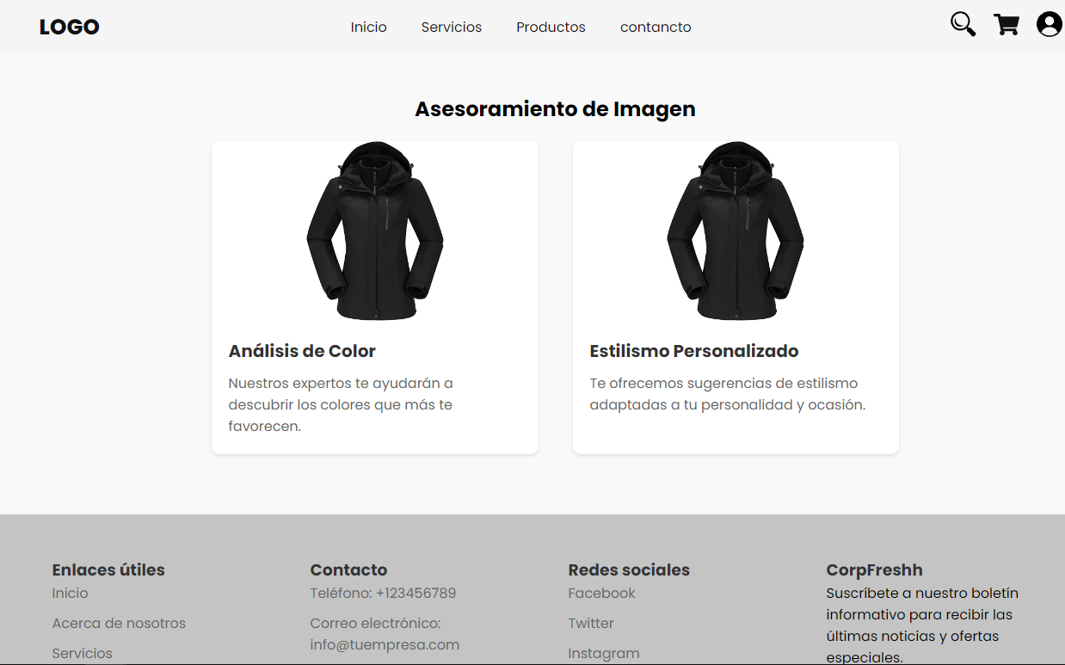
Wireframe servicios

Slide 33
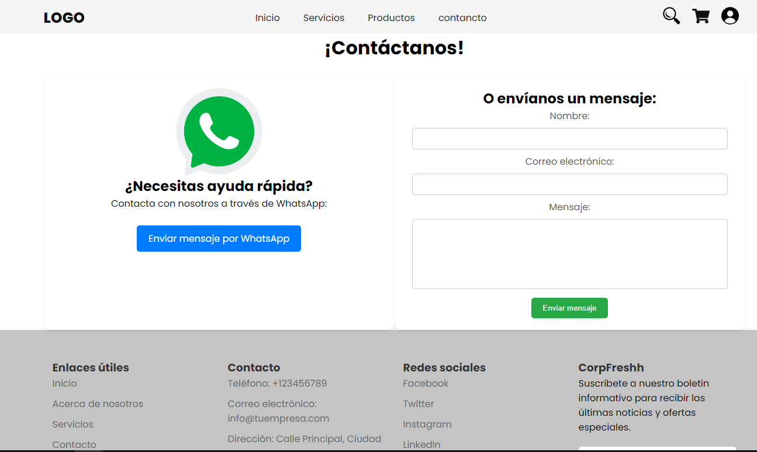
Wireframe contacto

Slide 34
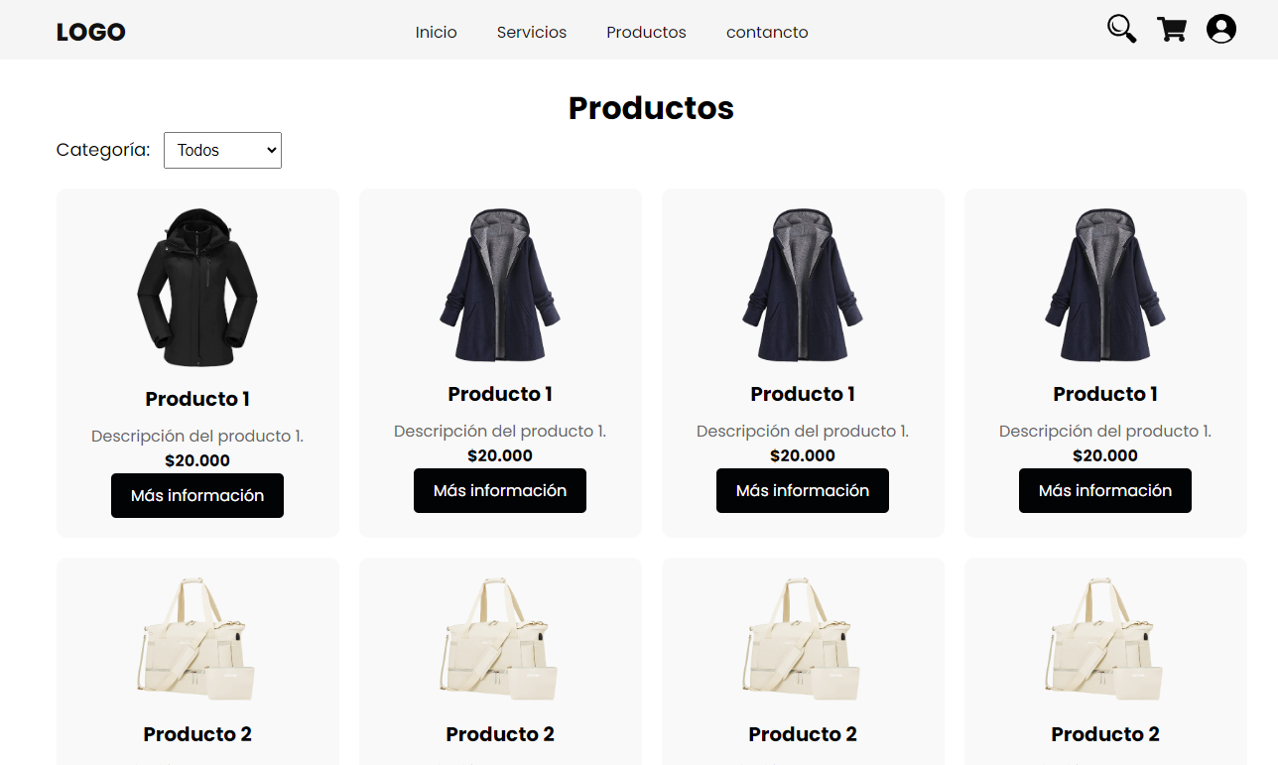
Wireframes de categorías

Slide 35

Wireframes de categorías

Slide 36

Wireframes de categorías

Slide 37

Wireframes de categorías

Slide 38
Wireframe contacto

Slide 39

Wireframe de buscador

Slide 40

Wireframe detalles de producto

Slide 41

Wireframe de carrito de compras

Slide 42

Wireframe de pagar productos

Slide 43

Wireframe de pago con tarjeta

Slide 44

Wireframe de pago contra entrega

Slide 45


Wireframe login y registro

Slide 46

Wireframe cambio de contraseña

Slide 47

Wireframe crud de gestión de productos

Slide 48

Wireframe crud de gestión de productos

Slide 49

Wireframe crud de gestión de productos

Slide 50

Wireframe crud de gestión de productos

Slide 51

Wireframe crud de gestión de pedidos

Slide 52

Wireframe crud de gestión de pedidos

Slide 53

Wireframe crud de gestión de pedidos

Slide 54

Wireframe crud de gestión de pedidos

Slide 55

Wireframe crud de gestión de contenido

Slide 56

Wireframe crud de gestión de contenido

Slide 57

Wireframe crud de gestión de contenido

Slide 58

Wireframe crud de gestión de contenido

Slide 59

Wireframe crud de gestión de envío de producto

Slide 60

Control de versiones

Slide 61

Control de versiones

Slide 63
Software de adquisición de prendas (CorpFreshh)

Slide 64
logo

Slide 65
Ficha: 2900612 Integrantes: Jorge Luis Barrero Soto
Sebastián Andrés Arteaga García
Diego Alejandro Pirazan Chitiva
Nelson Avellaneda Sanabria

Slide 66
Objetivo General: Desarrollar y lanzar con éxito una plataforma de venta de ropa en línea que se posicione como líder en el mercado al ofrecer una experiencia de compra revolucionaria y diferenciada, integrando innovación tecnológica, moda vanguardista, opciones sostenibles y una comunidad participativa, para satisfacer las crecientes demandas y expectativas de los consumidores modernos.

Slide 67
Objetivos específicos:
Desarrollar una plataforma tecnológicamente avanzada.
Ofrecer un catálogo de moda vanguardista y sostenible.
Fomentar la participación comunitaria.
Optimizar la experiencia del usuario.
Implementar estrategias de marketing innovadoras.
Garantizar envíos rápidos y devoluciones sencillas.
Evaluar y mejorar continuamente la plataforma.

Slide 68
Planteamiento del problema
El problema radica en desarrollar un software que permita gestionar eficientemente la venta de ropa en línea. Se necesita una solución que aborde la gestión de inventario, mejore la experiencia del cliente, agilice la gestión de pedidos y envíos, garantice la seguridad de datos, se integre con plataformas de venta y proporcione análisis y reportes para impulsar el crecimiento del negocio. La clave está en satisfacer las demandas cambiantes del mercado y ofrecer una experiencia de compra óptima para los clientes.

Slide 69
Alcance del proyecto
El proyecto abarca el desarrollo y lanzamiento de una plataforma de venta de ropa en línea. Incluye la creación de una interfaz innovadora, la curación de un catálogo de moda vanguardista y sostenible, la promoción de la participación comunitaria, la optimización de la experiencia del usuario, estrategias de marketing, logística eficiente y atención al cliente. La evaluación continua garantizará la adaptabilidad y éxito continuo en el mercado.

Slide 70

Ficha técnica

Slide 71

Ficha técnica

Slide 72

Ficha técnica

Slide 73

Ficha técnica

Slide 74

Casos de uso extendido

Slide 75

modelo entidad relación

Slide 76
Normalización de modelo relacional

Slide 77
Modelo relacional cliente

Slide 78

Modelo relacional cliente sin normalizar

Slide 79

Modelo relacional cliente 1NF

Slide 80

Modelo relacional cliente 2NF

Slide 81





Modelo relacional cliente 3NF

Slide 82
Modelo relacional empleado

Slide 83

Modelo relacional empleado sin normalizar

Slide 84

Modelo relacional empleado 1NF

Slide 85

Modelo relacional empleado 2NF

Slide 86

Modelo relacional empleado 3NF

Slide 87
Modelo relacional producto

Slide 88


Modelo relacional producto sin normalizar

Slide 89


Modelo relacional producto 1NF

Slide 90

Modelo relacional producto 2NF

Slide 91

Modelo relacional producto 3NF

Slide 92
Modelo relacional detalles ventas

Slide 93

Modelo relacional detalles ventas sin normalizar

Slide 94

Modelo relacional detalles ventas 1NF

Slide 95

Modelo relacional detalles ventas 2NF

Slide 96

Modelo relacional detalles ventas 3NF

Slide 97
Modelo relacional proveedor

Slide 98

Modelo relacional proveedor sin normalizar

Slide 99

Modelo relacional proveedor 1NF

Slide 100

Modelo relacional proveedor 2NF

Slide 101



Modelo relacional proveedor 3NF

Slide 102
Modelo relacional inventario

Slide 103

Modelo relacional inventario sin normalizar

Slide 104

Modelo relacional inventario 1NF

Slide 105




Modelo relacional inventario 2NF

Slide 106






Modelo relacional inventario 3NF

Slide 107


Diccionario de datos

Slide 108


diccionario de datos

Slide 109


diccionario de datos

Slide 110


diccionario de datos

Slide 111



diccionario de datos

Slide 112

Diagrama de clases UML 2.4.1

Slide 113

Diagrama de clases UML 2.4.1

Slide 114

diagrama de despliegue

Slide 115
Control de versiones

Slide 116
Control de versiones

